Slide 1
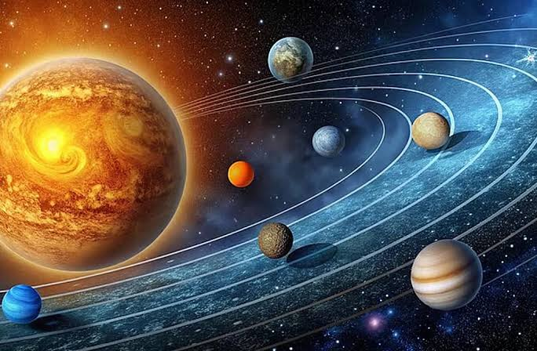
আজকের ক্লাসে তোমাদের সবাইকে
স্বাগতম

Slide 2

শিক্ষক পরিচিতি
মোঃ সোহেল রানা
সহকারী শিক্ষক
১৯৪ নং মধ্যম দেবরাজ সরকারি প্রাথমিক বিদ্যালয়
মোরেলগঞ্জ, বাগেরহাট

Slide 3
পাঠ পরিচিতি
শ্রেণি : পঞ্চম
বিষয় : প্রাথমিক বিজ্ঞান
পাঠ : মহাবিশ্ব
বিশেষ পাঠ : মহাবিশ্ব ও পৃথিবী

Slide 4
শিখনফল
১২.১.১ মহাবিশ্বের বিস্তৃতি বর্ণনা করতে পারবে

Slide 5
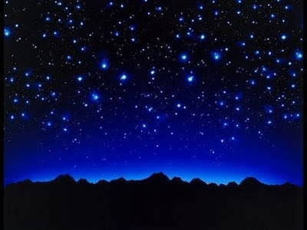
এসো আমরা কিছু ছবি দেখি
রাতের আকাশে অসংখ্য তারা

Slide 6
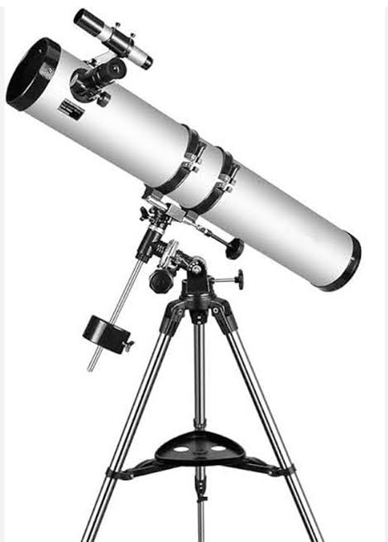
দূরবীক্ষণ যন্ত্র

Slide 7
পাঠ ঘোষণা
প্রশ্ন : মহাবিশ্ব কত বড় ?

Slide 8
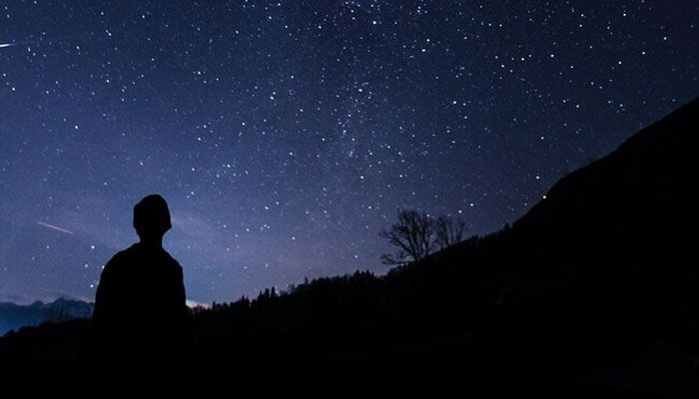
রাতের আকাশে খালি চোখে তাকালে আমরা অসংখ্য তারা বা নক্ষত্র দেখতে পাই ।

Slide 9
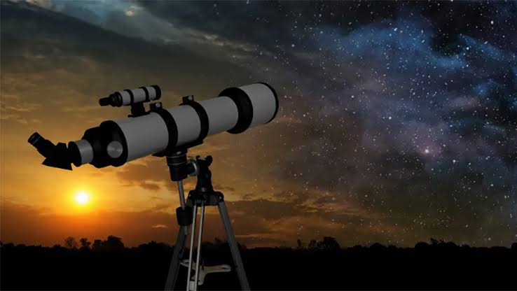
দূরবীক্ষণ যন্ত্রের সাহায্যে তারা বা নক্ষত্রসমূহকে স্পষ্ট বা বড় দেখায় । দূরবীক্ষণ যন্ত্রের সাহায্যে অনেক দূরের বস্তুও বড় দেখায় ।

Slide 10
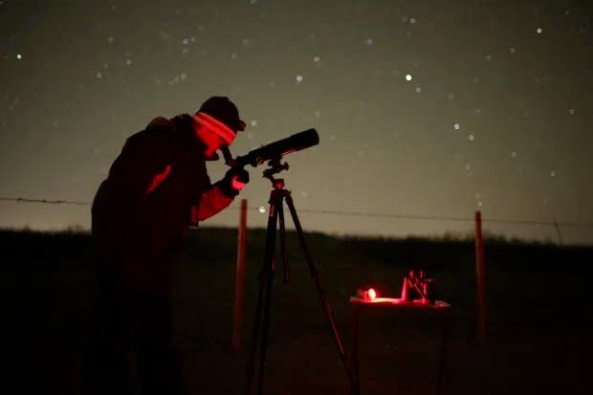
এটি আমাদেরকে মহাকাশের দূরবর্তী বস্তু পর্যবেক্ষণে সাহায্য করে ।

Slide 11
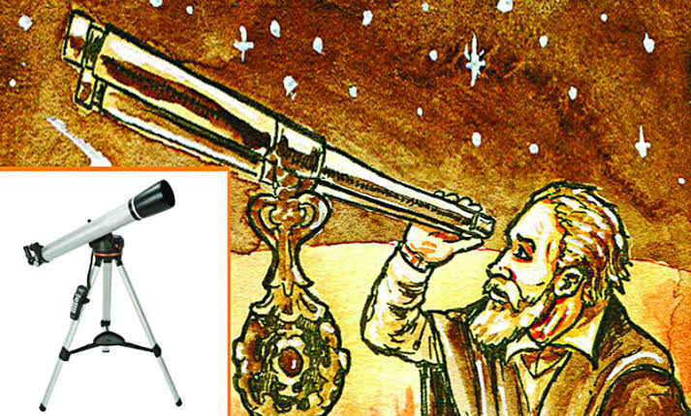
মহাকাশের গ্রহ, নক্ষত্র এবং গ্যালাক্সি নিয়ে গবেষণা করতে বিজ্ঞানীরা দূরবীক্ষণ যন্ত্র ব্যবহার করে থাকেন ।

Slide 12
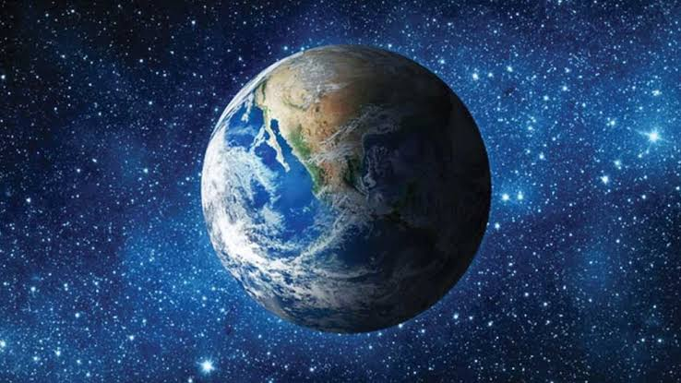
পৃথিবী

Slide 13
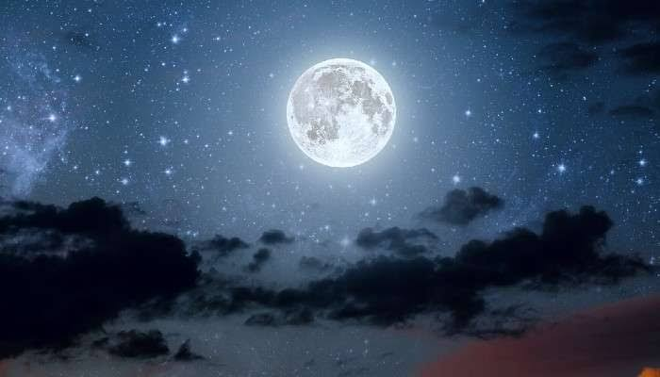
চাঁদ

Slide 14
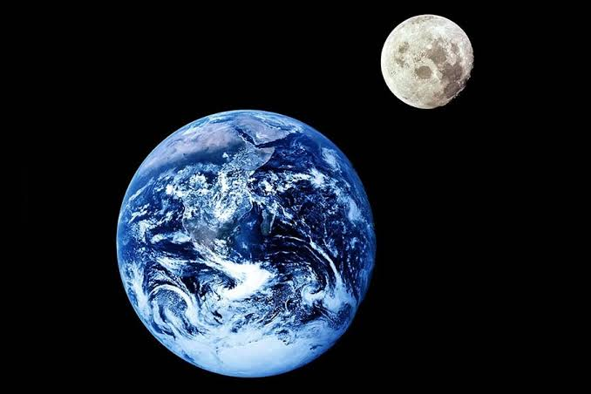
পৃথিবী ও চাঁদ

Slide 15
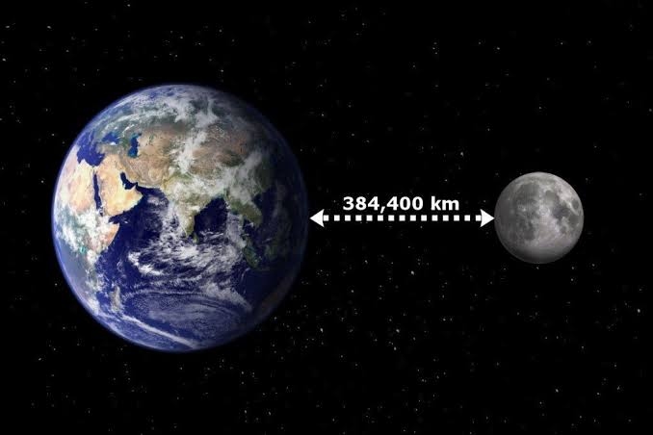
পৃথিবী থেকে চাঁদের দূরত্ব ৩,৮৪,৪০০ কি.মি.

Slide 16
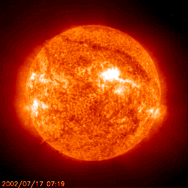
সূর্য
পৃথিবী

Slide 17
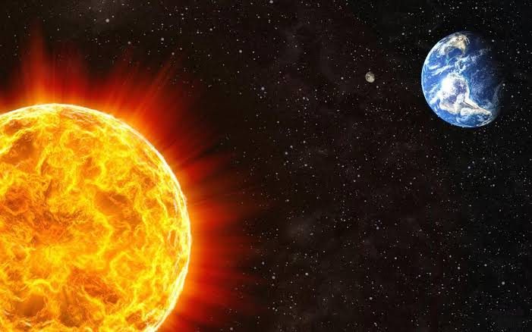
সূর্য থেকে পৃথিবীর দূরত্ব প্রায় ১৫,০০,০০,০০০ কি.মি.

Slide 18
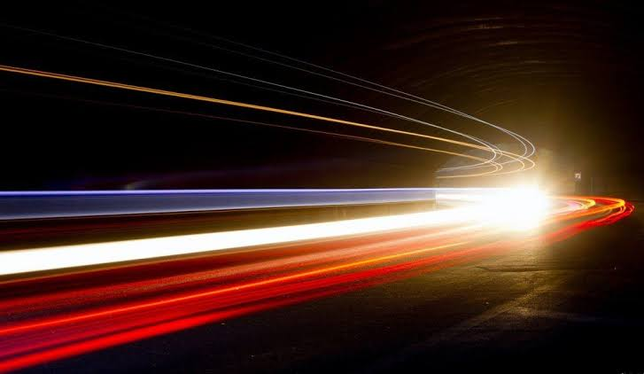
আলো প্রতি সেকেন্ডে প্রায় ৩,০০,০০০ কি.মি. বেগে চলে ।

Slide 19
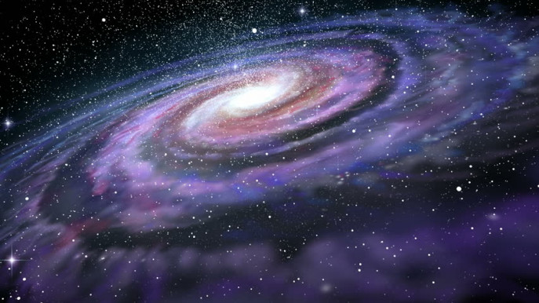
মিল্কিওয়ে গ্যালাক্সি
আমরা যদি আলোর গতিতে চলতে পারতাম তাহলে মিল্কিওয়ে গ্যালাক্সির এক প্রান্ত থেকে অন্য প্রান্তে যেতে আমাদের ১,৩০,০০০ বছর সময় লাগত ।

Slide 20
মহাবিশ্ব

Slide 21
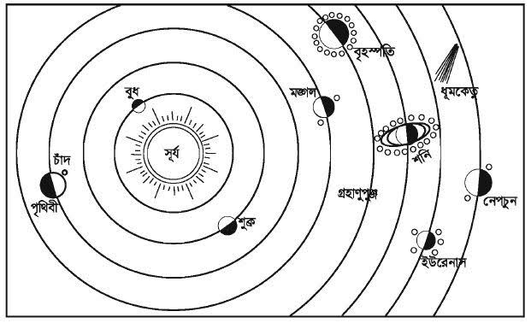
মহাবিশ্ব

Slide 22
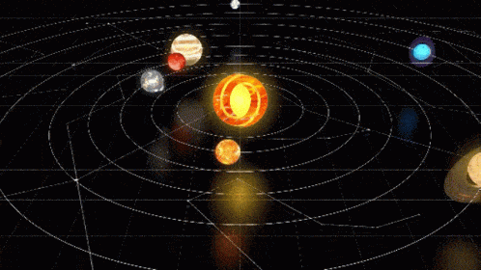
মহাবিশ্ব প্রতিনিয়ত প্রসারিত হচ্ছে

Slide 23
পৃথিবী
শুক্র
বুধ
সূর্য

Slide 24
দলীয় কাজ
 | পৃথিবী থেকে দূরত্ব | কত সময় লাগে ?
চাঁদ | ৩,৮৪,৪০০ কি.মি.
সূর্য | ১৫,০০,০০,০০০ কি.মি.
আলো প্রতি সেকেন্ডে প্রায় ৩,০০,০০০ কি.মি. বেগে চলে ।
আমরা দূরত্বকে আলোর বেগ দিয়ে ভাগ করে সময় বের করতে পারি ।

Slide 25
পাঠ্য বইয়ের সাথে সংযোগ
তোমরা সবাই তোমাদের বইয়ের ৫২ পৃষ্ঠা খোলো এবং ৫২ ও ৫৩ পৃষ্ঠা সরবে পড়ো ।

Slide 26
মূল্যায়ন
১/ দূরবীক্ষণ যন্ত্র কি কাজে ব্যবহার করা হয় ?
উত্তর: দূরবীক্ষণ যন্ত্র অনেক দূরের বস্তুকে বড় দেখায় ।
২/ পৃথিবী থেকে চাঁদের দূরত্ব কত ?
উত্তর: পৃথিবী থেকে চাঁদের দূরত্ব ৩,৮৪,৪০০ কি.মি.
৩/ সৌরজগতের গ্রহগুলো কাকে কেন্দ্র করে ঘুরছে ?
উত্তর: সূর্যকে কেন্দ্র করে ঘুরছে ।

Slide 27
মূল্যায়ন
৪/সূর্য থেকে পৃথিবীকে আলো আসতে কত সময় লাগে ?
উত্তর: প্রায় ৮ মিনিট সময় লাগে ।
৫/ প্রতি সেকেন্ডে আলোর বেগ কত ?
উত্তর:৩,০০,০০০ কি.মি.
৬/ মহাকাশ গবেষণা করতে বিজ্ঞানীরা কি ব্যবহার করে ?
উত্তর: দূরবীক্ষণ যন্ত্র

Slide 28
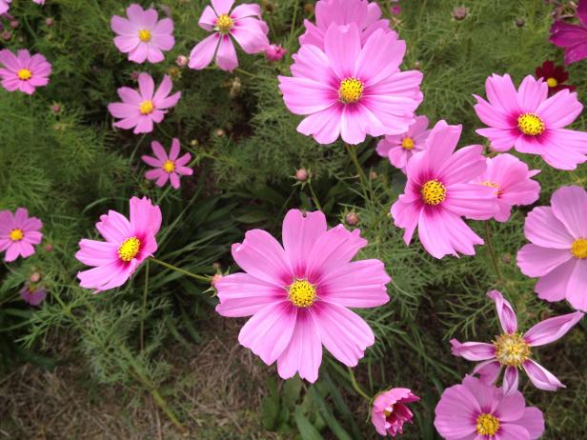
তোমাকে সবাইকে ধন্যবাদ
তোমরা সবাই ভালো থেকো

